Slide 1



Slide 2


Khởi động

Slide 3



Bài 19: Chữ A và những người bạn
TIẾT 1 – 2
ĐỌC
Notes:
Bài giảng thiết kế bởi: Hương Thảo - tranthao121006@gmail.com

Slide 4
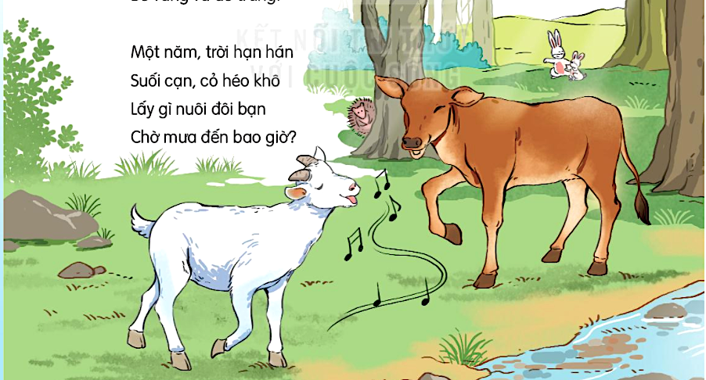
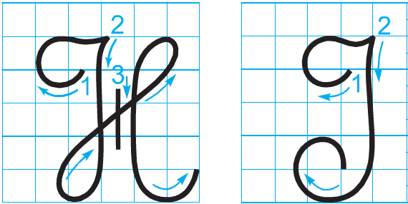
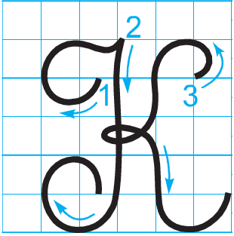
Viết
Viết chữ hoa I, K

Slide 5
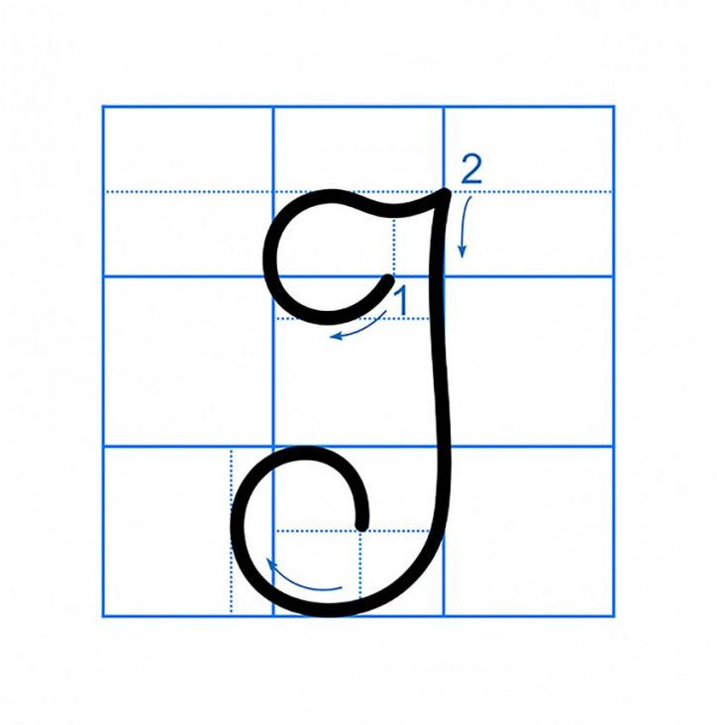
Chữ hoa I

Slide 6
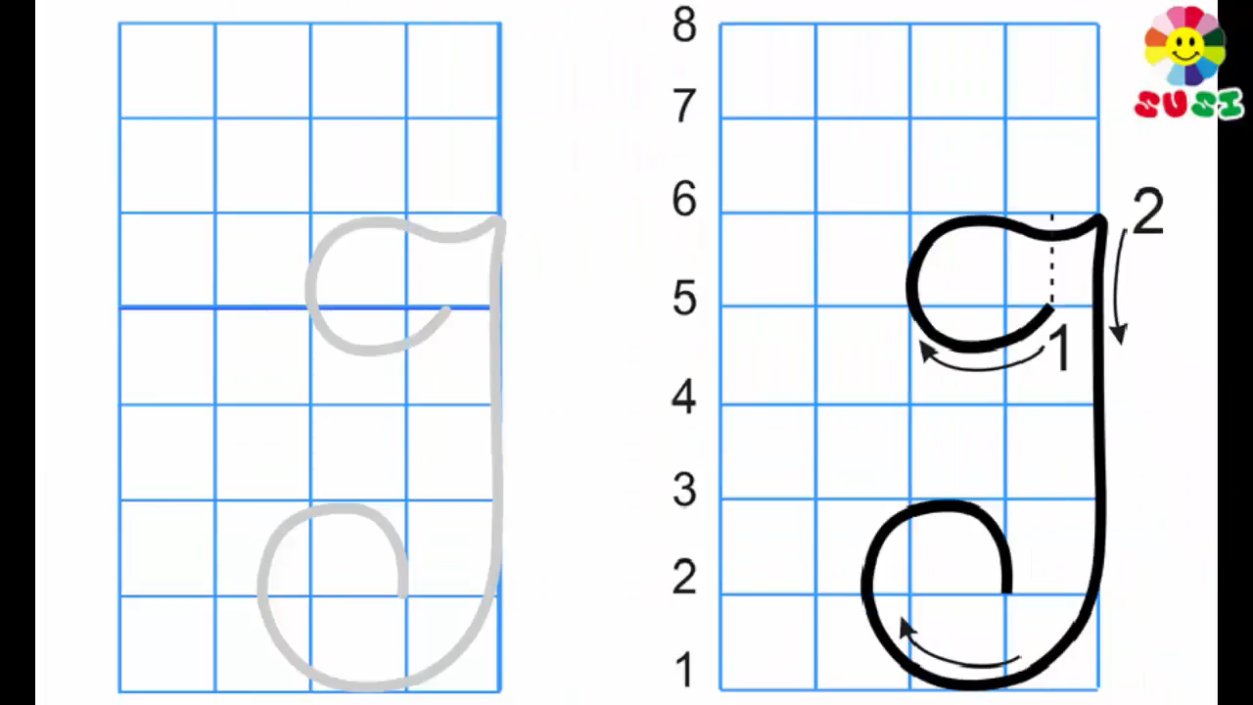
Viết chữ hoa I

Slide 7
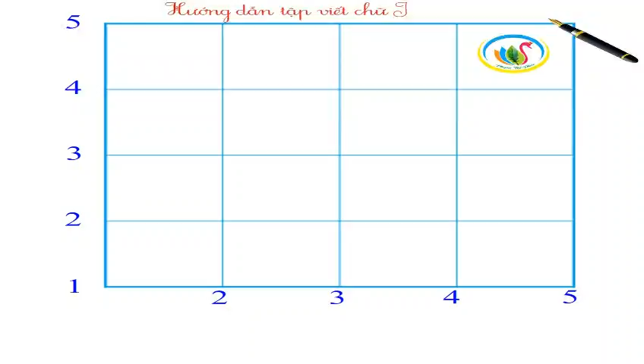
Viết chữ hoa I

Slide 8
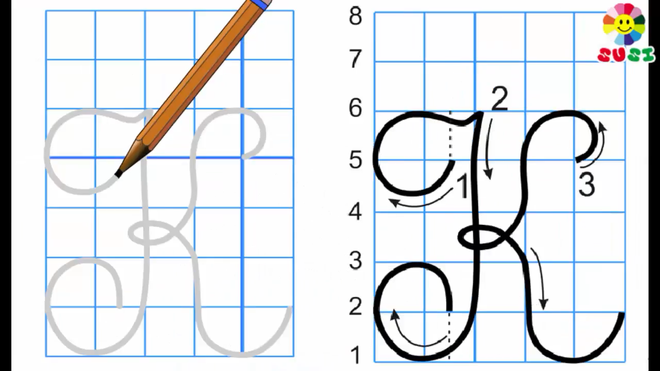
Viết chữ hoa I

Slide 9
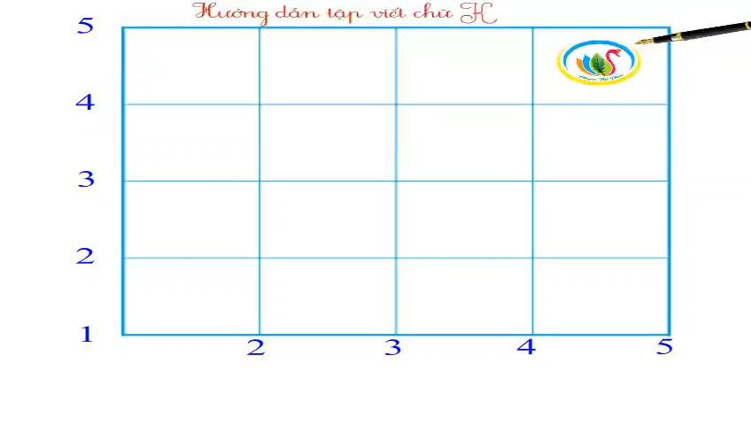
Viết chữ hoa K

Slide 10

Viết ứng dụng
Kiến tha lâu cũng đầy tổ.

Slide 11

Viết
Luyện viết vở

Slide 12
Design by: Hương Thảo – tranthao121004@gmail.com
Củng cố, dặn dò

